Slide 1
Двумодальное распределение
Ранее было обнаружено, что распределения главных элементов МОРС различаются в зависимости от способа регистрации. На данный момент нет точного объяснения этого эффекта. Однако нашей группой были проведены ряд исследований, которые могут помочь объяснить наблюдаемый эффект

Slide 2
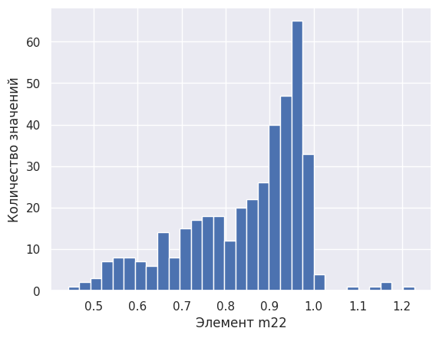
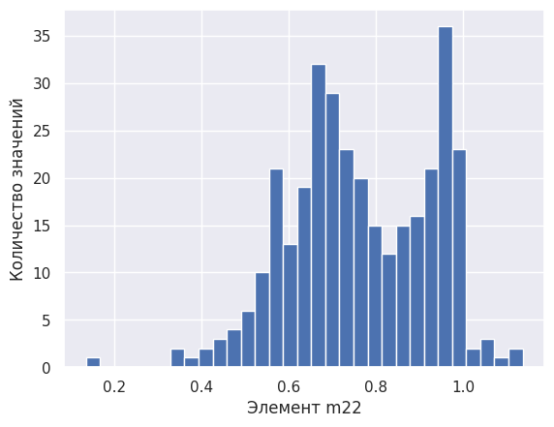
Плотность распределения значений для элемента m22
Старая выборка
(Последовательный способ, 2009-2016 гг.)
Новая выборка
(Параллельный способ, 2016-2023 гг.)
Ранее было обнаружено, что распределения главных элементов МОРС различаются в зависимости от способа регистрации. На данный момент нет точного объяснения этого эффекта. Однако нашей группой были проведены ряд исследований, которые могут помочь объяснить наблюдаемый эффект
Здесь по оси Х откладывается значение элемента МОРС, по оси Y количество наблюдаемых значений коэффициентов в заданном диапазоне.

Slide 3
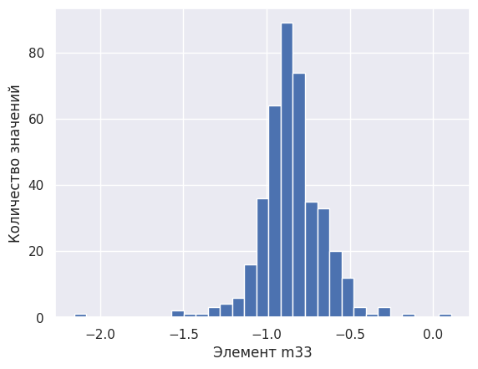
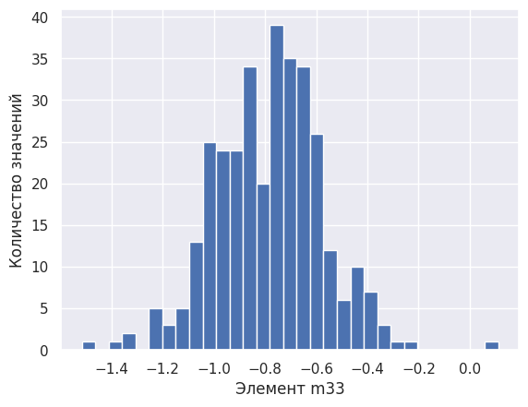
Плотность распределения значений для коэффициента m33
Старая выборка
(Последовательный способ, 2009-2016 гг.)
Новая выборка
(Параллельный способ, 2016-2023 гг.)
Здесь по оси Х откладывается значение коэффициента МОРС, по оси Y количество наблюдаемых значений коэффициентов в заданном диапазоне.

Slide 4
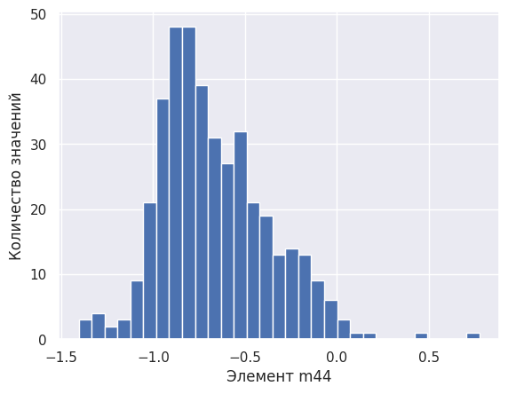
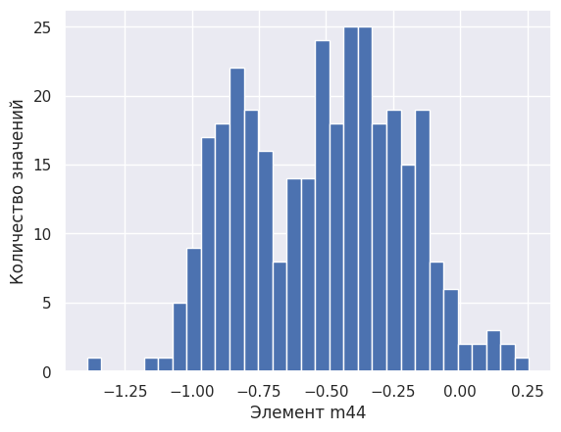
Плотность распределения значений для коэффициента m44
Старая выборка
(Последовательный способ, 2009-2016 гг.)
Новая выборка
(Параллельный способ, 2016-2023 гг.)
Здесь по оси Х откладывается значение коэффициента МОРС, по оси Y количество наблюдаемых значений коэффициентов в заданном диапазоне.

Slide 5
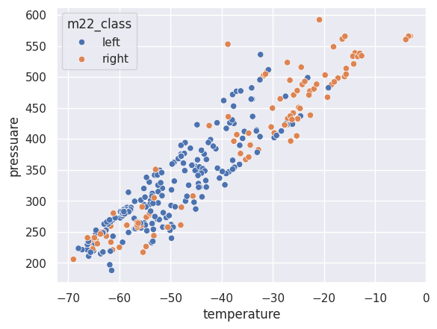
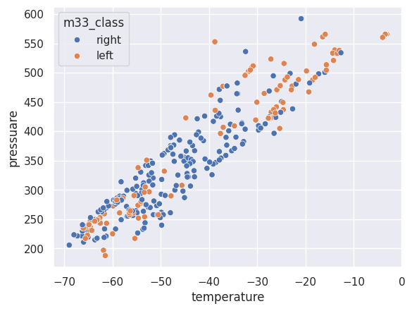
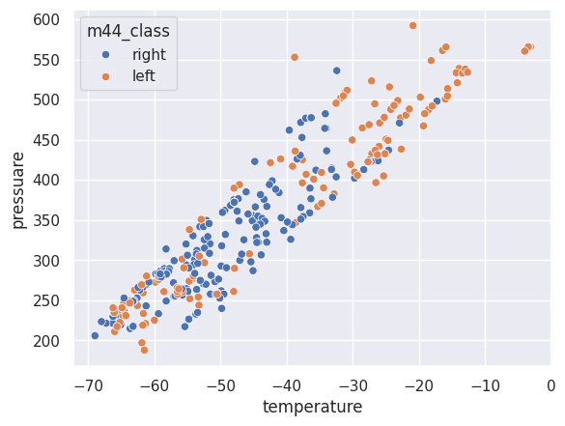
Условия формирования пиков
Для каждого элемента МОРС построили графическое распределение зависимости давления от температуры, где цветом обозначали значения, которые относятся к «новому» пику (оранжевые точки) и «старому» пику (синие точки) .
Удивительный вывод: значения новых пиков расположены:
в области низких значений давления и температуры
в области высоких значений давления и температуры.
Данное условия не зависит от расположения появления нового пика (для m22 – левый, m33 – правый, m44 – правый)

Slide 6
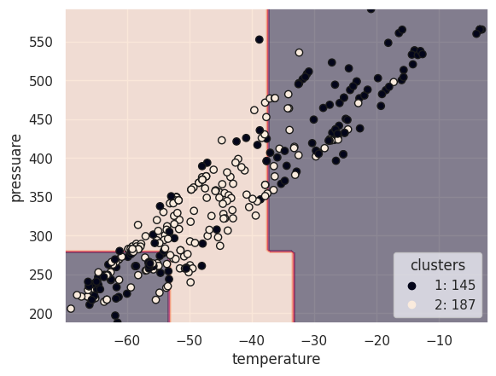
Алгоритмы машинного обучения
Зависимость обнаруженную ранее также видят алгоритмы машинного обучения

Slide 7
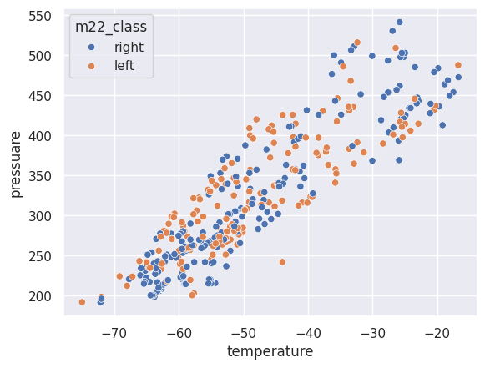
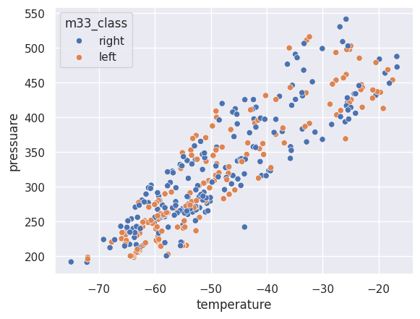
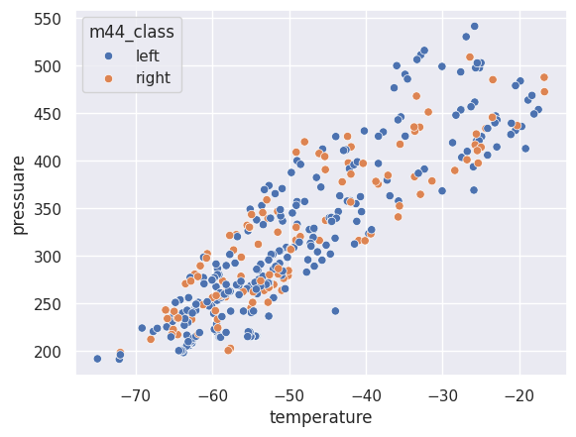
Как это выглядит для последовательного способа
Для каждого элемента МОРС построили графическое распределение зависимости давления от температуры, где цветом обозначали значения, которые относятся к «новому» пику (оранжевые точки) и «старому» пику (синие точки) .
Зависимости не обнаружено!

Slide 8
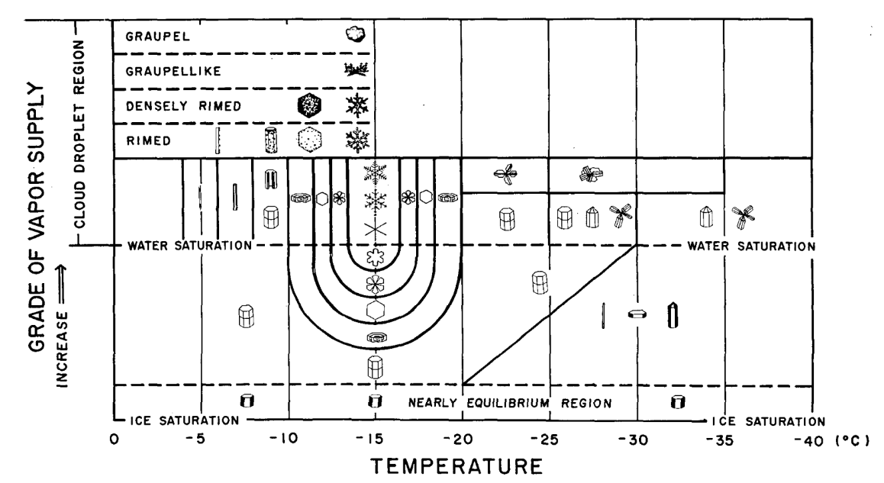
Диаграмма Магоно-Ли
На основании самолетных исследований ОВЯ, была получена диаграмма представленная на слайде. На ней показаны типы кристаллов, присутствующих в облаке, в зависимости от температуры и влажности воздуха. По оси Х отложена температура в градусах Цельсия, по оси У отложена влажность в условных единицах.

Slide 9
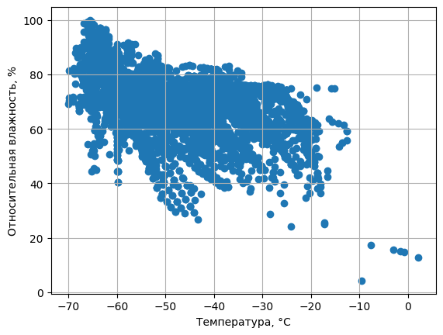
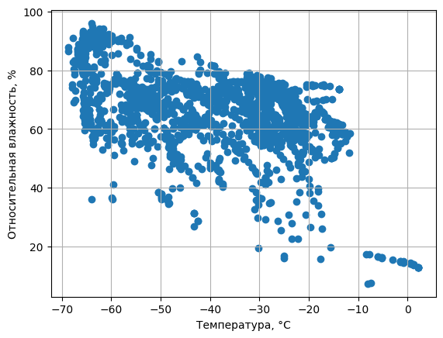
Диаграмма Магоно-Ли
На данном слайде представлены экспериментальные значения, нанесенные на диаграмму Магоно-Ли
Диаграмма Магоно-Ли для наблюдений из «нового» пика
Диаграмма Магоно-Ли для наблюдений из «старого» пика
Из сравнения двух диаграмм, видно что при низкой влажности гораздо чаще наблюдаются значения элементов МОРС из нового пика, а также гораздо чаще наблюдаются значения нового пика при высокой влажности и низкой температуре. На диаграмме Магоно-Ли данным метеоусловиям соответствуют столбики (полые и сплошные), а также пулькам и связкам пулек.

Slide 10
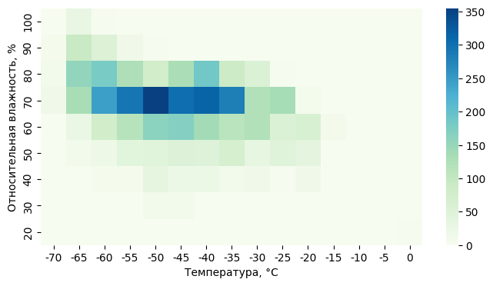
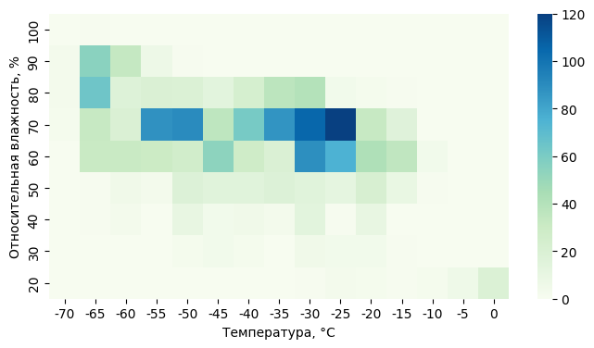
Диаграмма Магоно-Ли
Новый пик
Старый пик
На данном слайде представлены тепловые карты распределения количества наблюдений от температуры и влажности. Выводы остаются те же новый пик смещен в сторону столбиков.

Slide 11
Нерешенные проблемы
1) До конца не ясен механизм образования второго пика при изменении способа регистрации
2) Разделение было условным. Необходим поиск явного метода разделения двух распредлений:
2.а) Нужны теоретические расчеты распредления и определения их формы
2.б) Можно пытаться решать задачу классификации. Однако не ясны параметры и метод разделения.

